Slide 1
Opsporing af diabetes
Type 2-diabetes og andre typer af diabetes

Slide 2

Formålet med undervisningen
Du skal opnå en forståelse for:
Hvilke risikofaktorer der er for udvikling af type 2-diabetes
Hvilke symptomer, der kan være tegn på uopdaget type 2-diabetes
Sygdomme og tilstande, der kan medføre diabetes
Hvad du kan gøre, hvis du har mistanke om, at din borger har diabetes.

Slide 3

Uopdaget type 2- diabetes
Hvor mange mennesker tror du, der har type 2- diabetes og endnu ikke ved det?
25.000?
50.000?
100.000?
Notes:
Der er ca. 100.00 mennesker i Danmark, der lever med type 2-diabetes og endnu ikke ved det. Spørg evt. deltagerne om de er overrasket over antallet.
https://diabetes.dk/forskning/viden-om-diabetes/diabetes-i-danmark/

Slide 4

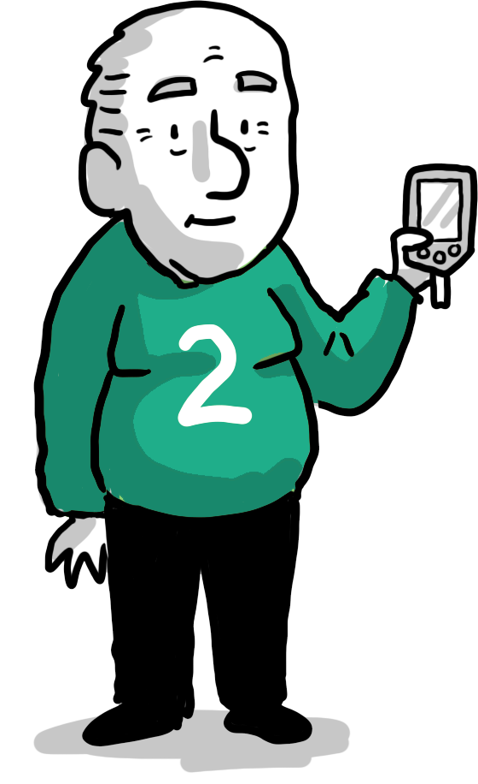
Risikofaktorer for udvikling af type 2-diabetes
Kompliceret samspil af mange faktorer, som gener, miljø og livsstil.
Faktorer man ikke kan påvirke/ændre på
  Køn
  Alder
  Etnicitet
  Gener
Faktorer man kan påvirke/ændre på
  Overvægt
  Aktivitetsniveau
  Rygning
  Mad- og drikkevaner
Notes:
I kan med fordel besøge/genbesøge Klog på Diabetes om "Generelt om Diabetes": https://klogpaadiabetes.dk/emner/generelt-om-diabetes, hvor de forskellige diabetestyper gennemgås.
Alle faktorerne indgår i et kompliceret samspil med hinanden. Det betyder, at selvom man ikke kan ændre på sin alder eller sine gener, kan man ved at have sunde vaner og livs­stil alligevel nedsætte sin risiko for at udvikle type 2-diabetes.
Faktorer man ikke kan påvirke eller ændre på, f.eks. ens køn, alder, etniske oprindelse og gener.
Køn: Mænd har større risiko for at udvikle type 2-diabetes end kvinder. Det skyldes primært, at mænd oftest lever mere usundt end kvinder.
Alder: Jo ældre man er, jo højere er risikoen for at udvikle type 2-diabetes. Desuden øges risikoen for overvægt med alderen, som igen øger risikoen for type 2-diabetes.
Etnicitet: Nogle etniske befolknings­grupper har en større risiko for at udvikle type 2-diabetes end andre. Årsagen til det er blandt andet forskelle mellem gruppernes genetiske sammen­sætning. F.eks. ser det ud til, at grupper fra Afrika og Asien, der ikke er overvægtige, har en højere risiko sammen­lignet med andre grupper, som heller ikke er overvægtige.
Gener: Risikoen for at få type 2-diabetes før man fylder 80 år er:
Øget med 30-40%, hvis én forældre har sygdommen
Øget med 60-80%, hvis begge forældre har sygdommen
Øget med 30-40%, hvis én søskende har sygdommen
Faktorer man kan påvirke eller ændre på, f.eks. ens vægt, fysiske aktivitets­niveau, og om man ryger. Ved at vælge en sund livsstil med regelmæssig motion og en normal vægt kan man udskyde udviklingen af type 2-diabetes.

Slide 5
Tid til…
Dialogkort
Notes:
Overvej om det er tid til at gøre brug af fx dialogkort eller en case. Der findes dialogkort og cases, som omhandler dette emne.

Slide 6
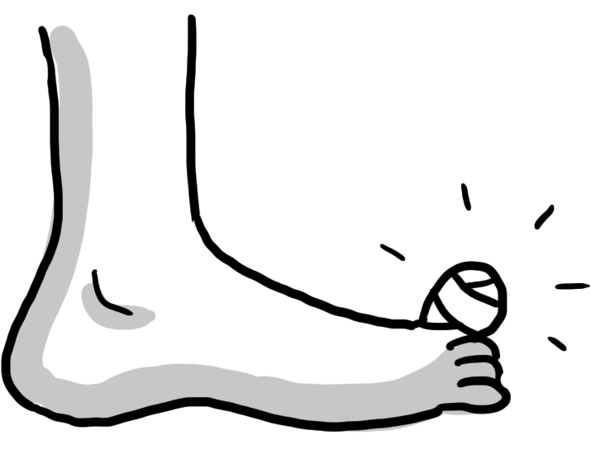


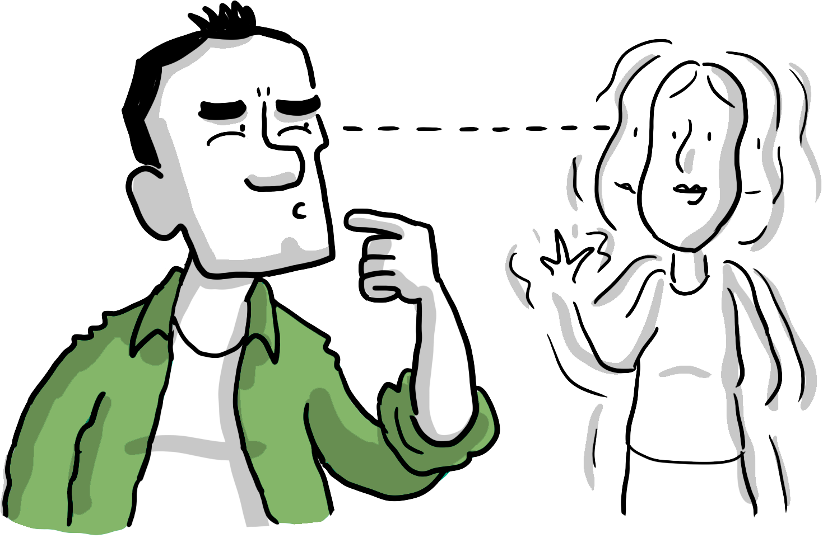
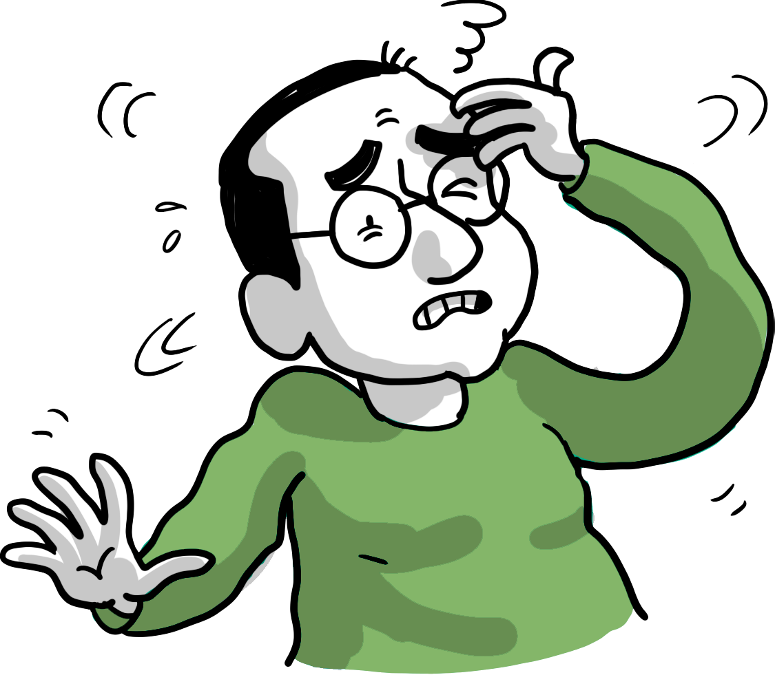

Symptomer på type 2-diabetes
Vær ekstra opmærksom på:
Gentagne urinvejsinfektioner
Tendens til hudinfektion
Svampeinfektion omkring kønsorganerne
Svampeinfektion i mundhulen
Dårlig heling af sår
Utilsigtet vægttab
Rejsningsproblemer ved mænd
Tandkødsbetændelse eller parodontitis
Syns- og/eller føleforstyrrelser
Notes:
Type 2-diabetes udvikler sig ofte gradvist og over lang tid. Mange patienter har derfor i lang tid ingen eller kun milde og uspecifikke symptomer.
Derfor opdages sygdommen ofte først i forbindelse med udredning for andre helbredsproblemer. Flere af symptomerne på listen skyldes længerevarende forhøjet blodsukker, som kan påvirke kroppens immunforsvar, blodkar og nerver.
For eksempel kan forhøjet blodsukker øge risikoen for infektioner, herunder urinvejsinfektioner, hudinfektioner og svampeinfektioner.
Nedsat sårheling skyldes blandt andet påvirkning af blodcirkulationen og immunforsvaret.
Utilsigtet vægttab ses ofte ved ubehandlet diabetes, fordi kroppen ikke længere kan optage energi fra maden og derfor begynder at forbrænde fedt og muskler.
Rejsningsproblemer hos mænd kan være relateret til både nerveskader og påvirkning af blodkar.
Tandkødsbetændelse og parodontitis ses også hyppigere hos personer med ureguleret diabetes, da højt blodsukker kan øge inflammation og påvirke mundens bakterieflora.
Synsforstyrrelser kan opstå, fordi højt blodsukker påvirker øjets linse og nethinde, mens føleforstyrrelser kan være tidlige tegn på diabetisk neuropati.
Det er vigtigt at understrege i undervisningen, at ingen af symptomerne alene er specifikke for diabetes. De kan have mange andre årsager, men når flere optræder samtidigt – eller hos personer med kendte risikofaktorer – bør det give anledning til at overveje måling af blodsukker eller HbA1c (langtidsblodsukker).

Slide 7

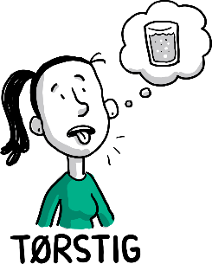


De klassiske symptomer på højt blodsukker
Hyperglykæmi
HUSK!
Ved type 2- diabetes er de klassiske symptomer ofte ikke tilstede
Notes:
De klassiske symptomer på forhøjet blodsukker (hyperglykæmi) er træthed, øget tørst, mundtørhed og hyppig vandladning. De opstår typisk først ved blodsukkerværdier over 10-15mmol/l, da kroppen ved disse værdier (eller højere) udskiller sukker (glucose) via urinen.
Symptomerne er varierende. Det er dog vigtigt at være opmærksom på, at symptomerne ofte er relativt milde eller uspecifikke ved type 2-diabetes og kan udvikle sig gradvist over længere tid. Derfor opdages type 2-diabetes ofte ikke på baggrund af de klassiske symptomer, men i forbindelse med tilfældige blodprøver eller udredning for andre symptomer. I nogle tilfælde ses også, at type 2-diabetes først opdages, når der er udviklet diabetiske følgesygdomme. Se evt. også præsentation omkring dette.

Slide 8

Særlige opmærksomhedspunkter hos den ældre borger
Hold derfor særligt øje med:
Vægttab
Træthed, udmattelse
Øget natlig vandladning
Nyopstået inkontinens
Svampeinfektioner omkring kønsorganerne eller i mundhulen
Ældre borgere har en øget risiko for at udvikle type 2- diabetes
Symptomer på type 2-diabetes kan ofte være svære at opdage
Symptomer på diabetes kan tilskrives aldring
Notes:
Aldring medfører ofte nedsat insulinfrigørelse (ses hyppigst hos slanke ældre) og derfor giver en øget alder også en større risiko. Aldring øger desuden også insulinresistensen særligt i muskel- og fedtceller (ses oftere hos overvægtige)
Derudover ses abdominal fedme og inaktivitet hyppigere hos ældre og det kan medføre reduceret insulinfølsomhed. Højere alder øger risikoen for at blive overvægtig og for at få forhøjet blodtryk, som er risikofaktorer for at udvikle type 2-diabetes.
Symptomer på diabetes tilskrives ofte almindelig aldring, men kan betyde, at borgeren har en uopdaget diabetes. Hold derfor særligt øje med:
Vægttab
Træthed, udmattelse
Øget natlig vandladning
Nyopstået inkontinens
Svampeinfektioner omkring kønsorganerne eller i mundhulen

Slide 9
Tid til…
Dialogkort
Notes:
Overvej om det er tid til at gøre brug af fx dialogkort eller en case. Der findes dialogkort og cases, som omhandler dette emne.

Slide 10

Diabetes som følge af medicinsk behandling
- Binyrebarkhormon
Behandling med binyrebarkhormon/steroider kan udløse diabetes
F.eks. Prednisolon som tabletter
Binyrebarkhormon gør cellerne mindre følsomme for insulin og øger insulinresistensen
Svage symptomer, som ved uopdaget diabetes
Notes:
Personer, der ikke er kendt med diabetes, kan udvikle diabetes ved behandling med binyrebarkhormon. Binyrebarkhormon gives f.eks. ved kemoterapi ved cancer, forskellige gigtsygdomme, morbus chrons, astma og KOL.
Risikoen for at udvikle diabetes er højst, hvis behandlingen gives som tabletter og i større doser over længere tid (mere end 30 mg i mere end fem dage = højdosisbehandling). Diabetes som følge af binyrebarkhormon, kan forsvinde, når behandlingen ophører, men hos nogen vil det udløse en regulær type 2-diabetes.
Symptomerne vil være de samme som ved uopdaget type 2- diabetes, og kan altså være svage.
Det anbefales, at få målt en HbA1c før start med højdosis behandling med binyrebarkhormon. Ved langvarig behandling med Prednisolon uanset dosis anbefales det at kontrollere HbA1c jævnligt f.eks. hver 3. måned.
Læs mere på Videncenter for Diabetes: https://videncenterfordiabetes.dk/viden-om-diabetes/andre-typer-diabetes/medicininduceret-diabetes#binyrebarkhormo5:n-steroider-63

Slide 11


Diabetes som følge af medicinsk behandling
- Antipsykotisk medicin
Antipsykotisk medicin øger risikoen for at udvikle type 2-diabetes
Årsagen skyldes sandsynligvis, at medicinen nedsætter insulinens virkning og ofte giver øget appetit og dermed vægtøgning
Personer der får særlige typer af antipsykotisk medicin bør regelmæssigt få kontrolleret HbA1c
Notes:
Antipsykotika med størst risiko for diabetes:
Clozapin (Leponex): Høj risiko for vægtøgning og diabetes.
Olanzapin (Zyprexa): Høj risiko for metabolisk påvirkning.
Quetiapin (Seroquel): Kan give øget risiko, omend nogle studier viser lavere risiko hos ældre.
Risperidon (Risperdal): Forbundet med diabetesrisiko.
Aripiprazol (Abilify): Associeret med diabetes og sjældne tilfælde af ketoacidose. medicin.d +5
Det er primært 2.-generations (atypiske) antipsykotika, der er forbundet med øget risiko for udvikling af diabetes. Ved behandling bør der altid foretages regelmæssige kontroller af blodsukker (HbA1c) og fedtstoffer i blodet (lipider).
Vægtøgning er en næsten uundgåelig bivirkning ved behandling med de fleste antipsykotika, som ofte nedsætter insulinens virkning og dermed øger appetitten.
Udover binyrebarkhormon og anti-psykotisk medicin kan statiner, betablokkere og proteasehæmmere (HIV-medicin) påvirke blodsukkeret og føre til diabetes.

Slide 12

Diabetes som følge af sygdom i bugspytkirtlen
Akut eller kronisk betændelse i bugspytkirtlen kan opstå ved f.eks. alkoholoverforbrug eller galdesten
Cellerne, som laver insulin kan blive ødelagte
Kræft i bugspytkirtlen kan betyde at dele af- eller hele bugspytkirtlen må fjernes
Hvis hele bugspytkirtlen er fjernet, har man ingen insulinproduktion og skal behandles som en med type 1- diabetes
Notes:
Akut betændelse i bugspytkirtlen (pankreatitis) skyldes typisk alkoholoverforbrug eller galdesten. Betændelsestilstanden kan føre til, at der opstår en række forandringer i bugspyt­kirtlen. Det betyder, at cellerne bugspytkirtlen kan blive ødelagte og dermed blive dårligere til eller helt stoppe med at producere blandt andet insulin og glukagon.
Kronisk betændelse i bugspyt­kirtlen skyldes ofte et langvarigt over­forbrug af alkohol. Galdesten og et højt indhold af calcium­ i blodet og forhøjet triglycerid kan også give kronisk betændelse i bugspytkirtlen, men det er mere sjældent. De fleste der har udviklet diabetes som følge af pankratit, vil på et tidspunkt få behov for at komme i behandling med insulin.
Man kan ved en operation fjerne hele eller dele af bugspyt­kirtlen. Det hedder på fagsprog pankrea­tektomi. Når man fjerner hele bugspytkirtlen vil kroppen ikke længere selv være i stand til at producere nok insulin. Det betyder, at man ligesom ved type 1-diabetes skal have insulin tilført udefra.

Slide 13
Tid til…
Case
Notes:
Overvej om det er tid til at gøre brug af fx dialogkort eller en case. Der findes dialogkort og cases, som omhandler dette emne.

Slide 14
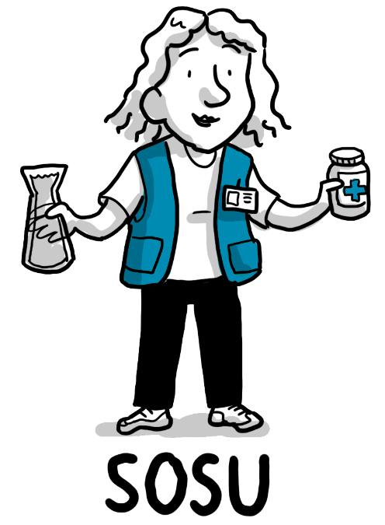
Hvad kan du gøre, hvis du mistænker en borger for at have uopdaget diabetes?
Stil ikke selv en diagnose!
Opfordr eller hjælp borgeren med at tage kontakt til egen læge.
Notes:
Animation 1 klik for at vise den orange boks.
Hvis man som sundhedsprofessionel eller medarbejder i kontakt med borgere bliver opmærksom på symptomer, der kan være tegn på diabetes, er det vigtigt ikke selv at forsøge at stille en diagnose, men i stedet opfordre borgeren til at kontakte egen læge. Lægen kan vurdere symptomerne og eventuelt bestille relevante blodprøver, typisk måling af blodsukker eller langtidsblodsukker (HbA1c).
Det er vigtigt i dialogen med borgeren at formidle anbefalingen på en rolig og ikke-alarmerende måde, da symptomerne kan have mange andre årsager. Formålet er at sikre, at borgeren bliver undersøgt, hvis der er mistanke om diabetes, så eventuel sygdom kan opdages og behandles tidligt.

Slide 15

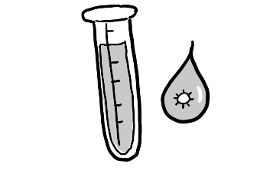

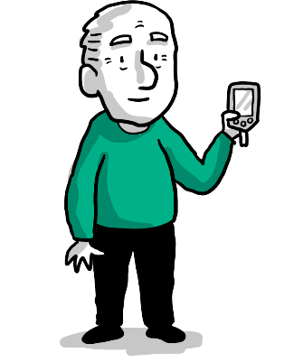
Sådan stilles diagnosen
Blodprøve med HbA1c
Over 48 mmol/mol på to uafhængige målinger
eller
To tilfældige blodsukkermålinger på 11,1 mmol/l eller over
Fastende blodsukkermåling på 7 mmol/l eller over
Notes:
Oftest bruges blod­prøven HbA1c, som måler langtids­blodsukkeret til at stille diagnosen.
Langtids­blodsukkeret er et udtryk for, hvor meget sukker der har været bundet til stoffet hæmoglobin i blodet over de seneste 2-3 måneder. Den fortæller altså, hvordan blodsukkeret har ligget over en længere periode
HbA1c (langtidsblodsukkeret) måles ved en blodprøve og skal på to uafhængige blodprøver begge være over 48 mmol/mol
Der skal måles en tilfældig blodsukkerværdi på 11,1 mmol/l eller højere samt klassiske symptomer på diabetes.
Der skal måles en fastende blodsukkerværdi (typisk før morgenmaden) på 7 mmol/l eller højere
Specielt for type 2-diabetes
Høj C-peptid - som er en blodprøve, der viser om man selv producerer insulin. Ved debut af type 2-diabetes vil denne være meget høj idet kroppen forsøger at kompensere ved at danne ekstra meget insulin i begyndelsen.

